Slide 1


M-Hアルゴリズム
この講義で身に付く事
MCMCのアルゴリズムの１つであるM-Hアルゴリズムが理解できる

Slide 2

遷移核のバリエーション(再掲)
詳細つり合いを満たす遷移核は１つではない
遷移核のバリエーション
詳細つり合い
M-Hアルゴリズム
Gibbsサンプラー（熱浴法）
ハミルトニアンモンテカルロ

Slide 3
M-Hアルゴリズムの考え方
詳細つり合いを満たせばよい
しかし、
遷移核f(θ’|θ)を見つけるのは簡単ではない
また、遷移核に従う乱数を発生させるのも簡単ではない

Slide 4
M-Hアルゴリズムの考え方
詳細つり合いを満たせばよい
しかし、
遷移核f(θ’|θ)を見つけるのは簡単ではない
また、遷移核に従う乱数を発生させるのも簡単ではない
そこでどうするか?

Slide 5
M-Hアルゴリズムの考え方
M-Hアルゴリズムの考え方
（メトロポリス-ヘイスティング法）
サンプリングが簡単な遷移核q(θ’|θ)で代用
提案分布
詳細つり合いを満たすように後で補正する

Slide 6


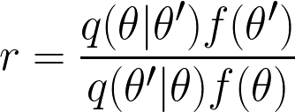
M-Hアルゴリズム
提案分布を使った場合
詳細つり合いが満たされない
そこで、詳細つり合いを満たすように補正係数rを導入する
rについて解けば
という補正係数を導入すればよい

Slide 7
M-Hアルゴリズム:アルゴリズムの中身
①初期値θを適当に決める
②提案分布q(θ’|θ)から乱数を引いて、新しいθ’を探してくる
③次の条件式を判定する
④真の場合: 偽の場合：
⑤ ②-④を繰り返す
θからθ’への流れが強い。
rを使って、確率的に補正
(θ’を引くところまでは
発生しているので積事象)
θからθ’への流れが弱い。
詳細つり合いを満たすには
必ずθ’を受け入れる

Slide 8
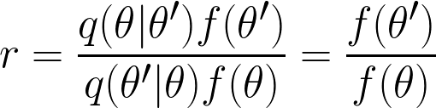

ランダムウォークM-H
M-Hでよく使われる提案分布
新しいθ’をランダムウォークで決める
提案分布がランダムウォークの場合
1次元ランダムウォークの例:
$q\left(θ | θ^{′}\right)=q\left(θ′ | θ\right)$になる
θ_{t}
このため、rが事後分布の比になる
θ

Slide 9
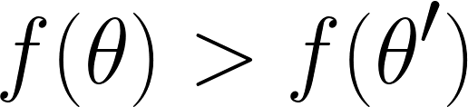
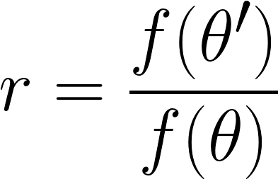
ランダムウォークM-H：アルゴリズムの中身
①初期値θを適当に決める
②現在のθからランダムウォークで新しいθを探してくる
③次の条件式を判定する
④真の場合: 偽の場合：
⑤ ②-④を繰り返す
元の式
元の式
確率rで受容し、
それ以外は棄却する
必ずθ’を受け入れる

Slide 10
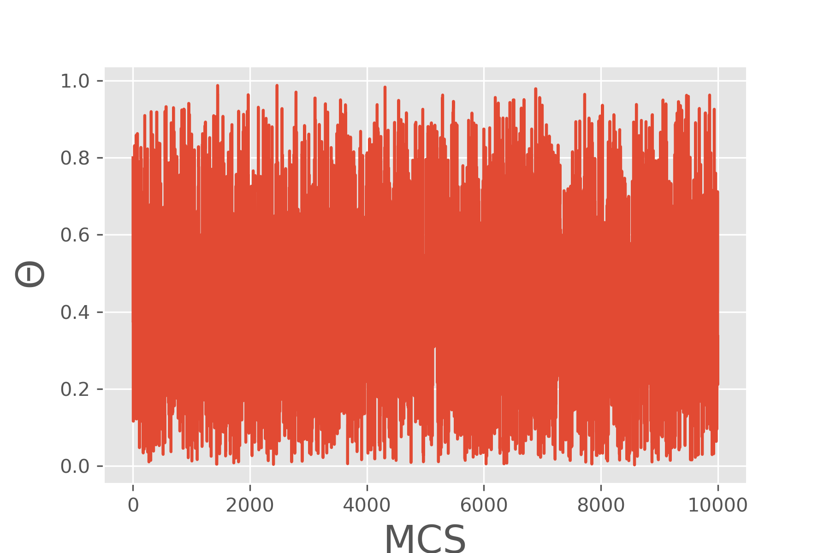
バーンインについて
MCMCではすぐに定常分布になるわけではない
バーンイン
トレースプロット
MCMCの定常分布へ落ち着くまでの期間を*
(*トレースプロットで判断。PyStanではRhatを見る)
バーンイン or ウォームアップ
という
事後分布の計算時はバーンインより後で計算する
例：トータル:2x10⁵MCS
バーンイン:1x10⁵MCS
事後分布の計算:1x10⁵MCS

Slide 11
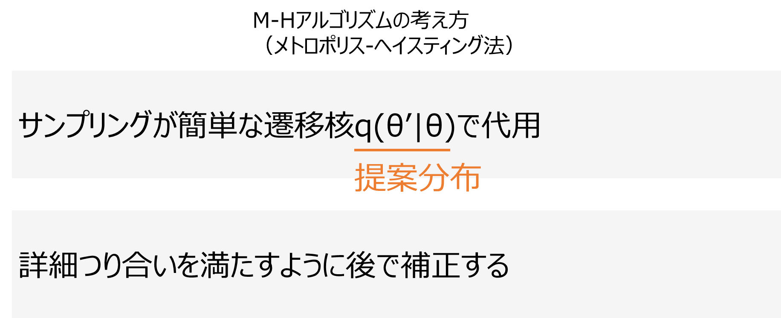
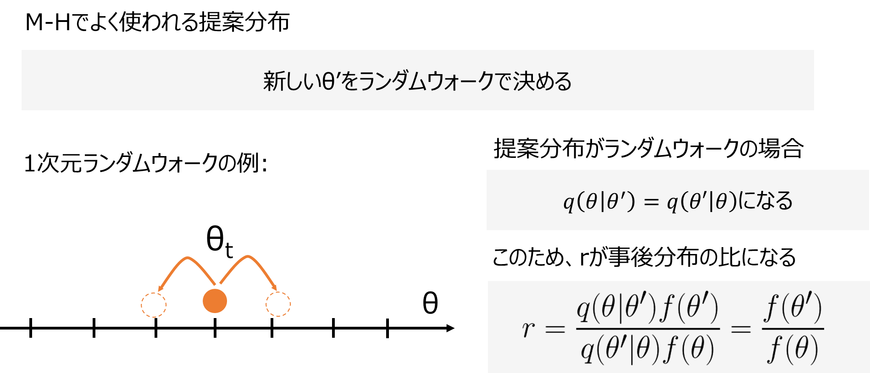
まとめ
MCMCの一つのアルゴリズムとして遷移核を提案分布で置き換え、詳細つり合いを満たすように補正するM-Hを学習した
M-Hの提案分布として、よく使われるランダムウォークM-Hを学習した。ランダムウォークM-Hでは補正係数rが事後分布の比になる
次回
実際にランダムウォークM-HをPython上で
実装してみましょう

